Slide 1


Giáo viên: Đỗ Thị Thu Hà Trường: THCSAn Viên
XIN NHIỆT LIỆT CHÀO MỪNG THẦY CÔ VỀ DỰ GIỜ THĂM LỚP.

Slide 2

Chủ đề 4 TÌNH BẠN BỐN PHƯƠNG
Tiết 3
– Đọc nhạc: Bài đọc nhạc số 4
– Lí thuyết âm nhạc: Nhịp
– Nhạc cụ: Hoà tấu
4
4

Slide 3
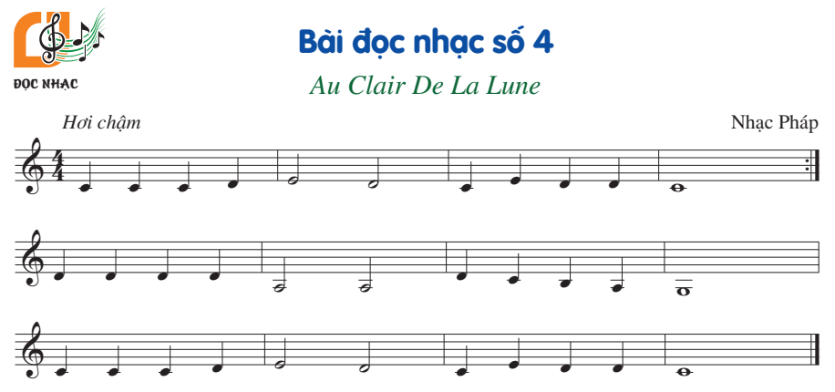
I. Đọc nhạc

Slide 4

Nhịp:
Cao độ:
Trường độ:

Slide 5
4
4 phách
Nhịp:
Cao độ:
Trường độ:
4
Đô, Rê, Mi, Son, La
Tròn, trắng, đen
(Bài đọc nhạc số 4 gồm 4 nét nhạc: các nét nhạc 1, 2 và 4 giống nhau)

Slide 6

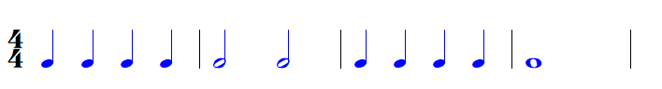
Luyện tập tiết tấu

Slide 7
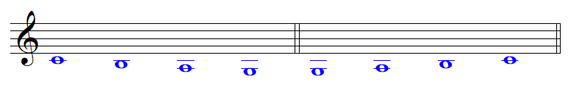
Luyện đọc nốt Son

Slide 8
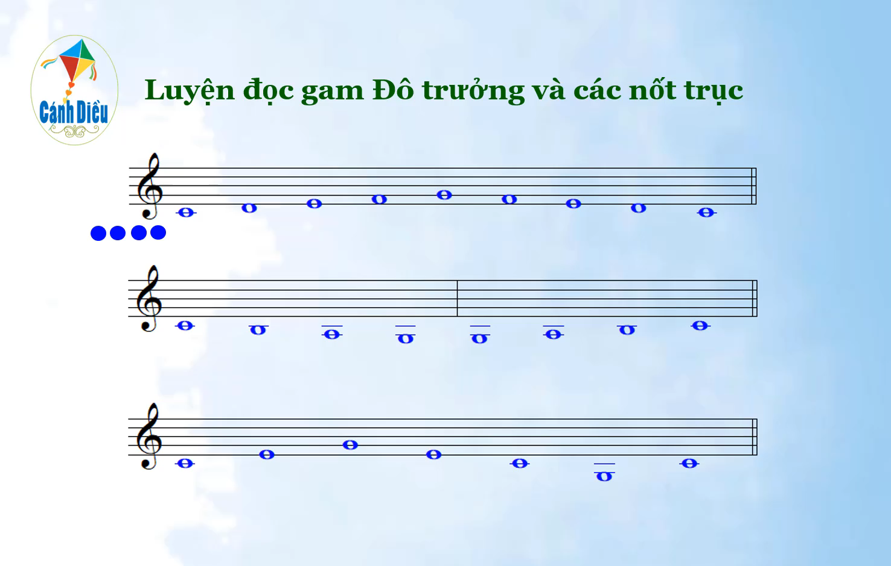

Slide 9
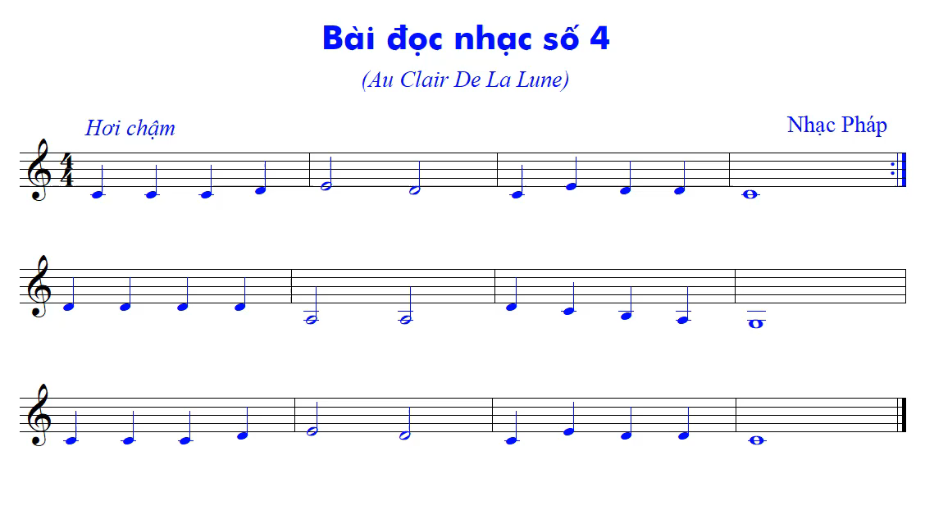
Nghe mẫu

Slide 10
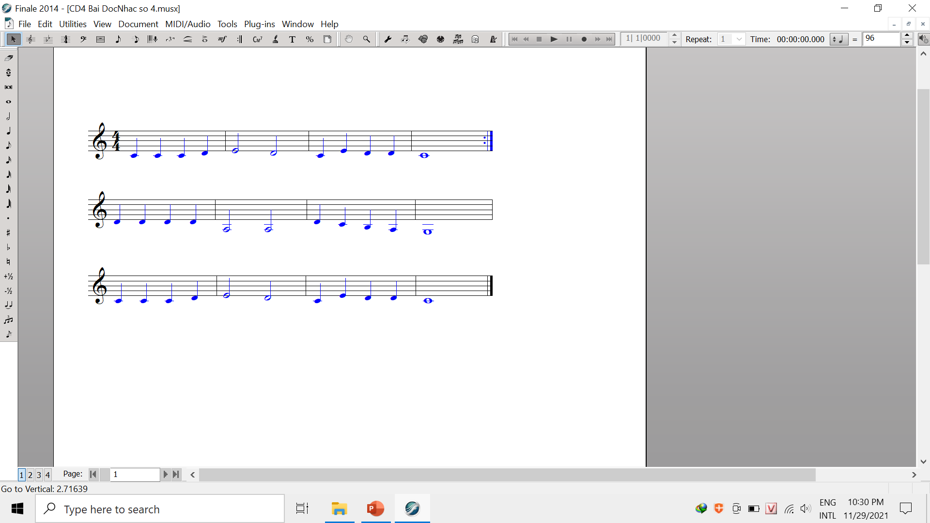
Đọc từng nét nhạc
1 + 2
3
4

Slide 11
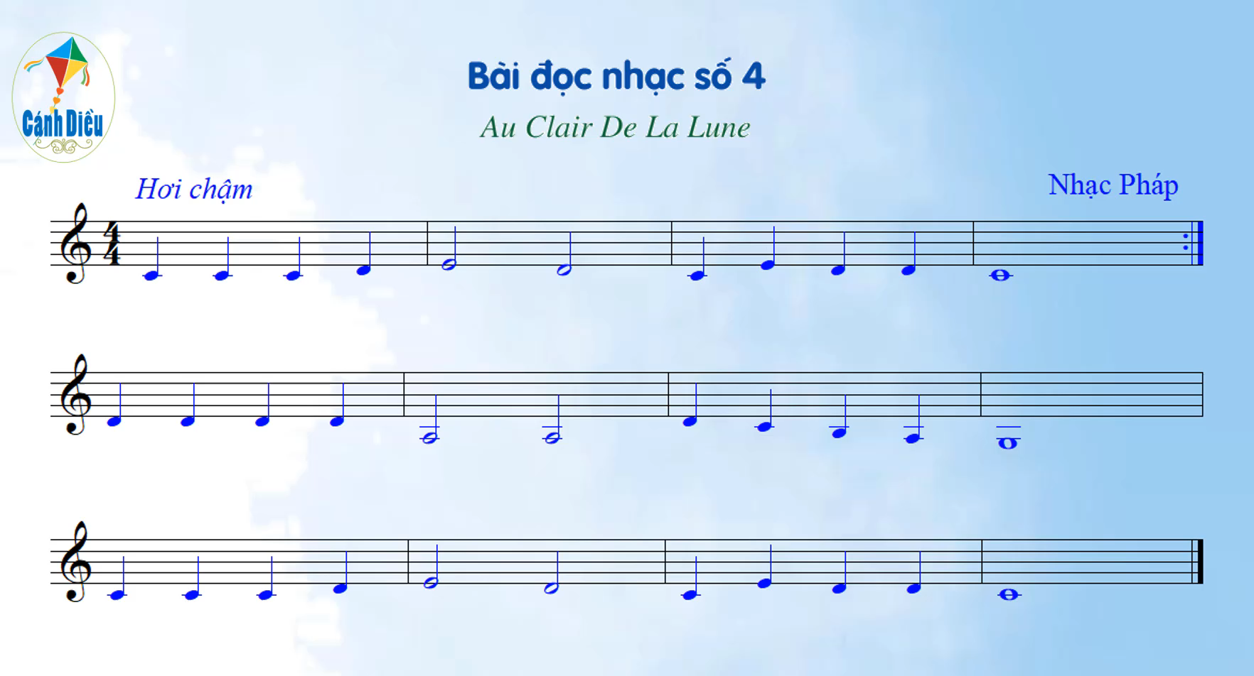
Đọc nhạc hoàn chỉnh cả bài kết hợp gõ đệm vào phách 1 và phách 3

Slide 12
4
II. Lí thuyết âm nhạc: Nhịp
4
Chúng mình
Cùng tìm hiểu
4
về nhịp nào
4

Slide 13
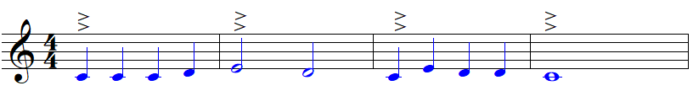


4
II. Lí thuyết âm nhạc: Nhịp
4
Ví dụ 1
M n n n
Ví dụ 2
M n M n
Ví dụ 3
M n mv n

Slide 14

Thảo luận nhóm
Nhận xét Bài đọc nhạc số 4
Có bao nhiêu phách trong một ô nhịp?
Trường độ của nốt đen tương đương với mấy phách?
Trường độ của nốt tròn tương đương với mấy phách?
Trong 3 ví dụ, cách nhấn phách ở ví dụ nào là phù hợp nhất với Bài đọc nhạc số 4?
Có 4 phách trong 1 ô nhịp
Trường độ nốt đen tương đương với 1 phách.
Trường độ nốt tròn tương đương với 4 phách.
- Ví dụ 3 phù hợp với bài đọc nhạc số 4.
3
4
Đặc điểm | Nhịp | Nhịp | Nhịp
Số phách trong một ô nhịp
Giá trị trường độ của môt phách
Độ mạnh nhẹ của các phách
2
4
4
4
3
Nốt đen
M – n – n
?
?
?
2
Nốt đen
M – n
4
Nốt đen
M – n – Mv – n

Slide 15
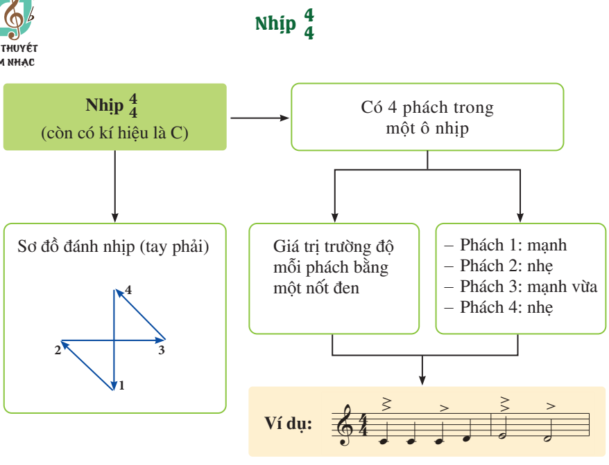

Slide 16


Đánh nhịp
4
4
4
4
4
4
2
2
2
3
3
2
3
3
1
1
1
1
Tay trái Tay phải

Slide 17
Luyện tập đánh nhịp
4
4

Slide 18
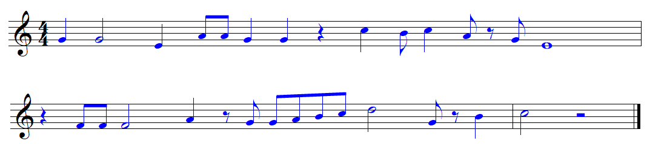

Bài tập
Vạch nhịp cho đoạn nhạc dưới đây:

Slide 19
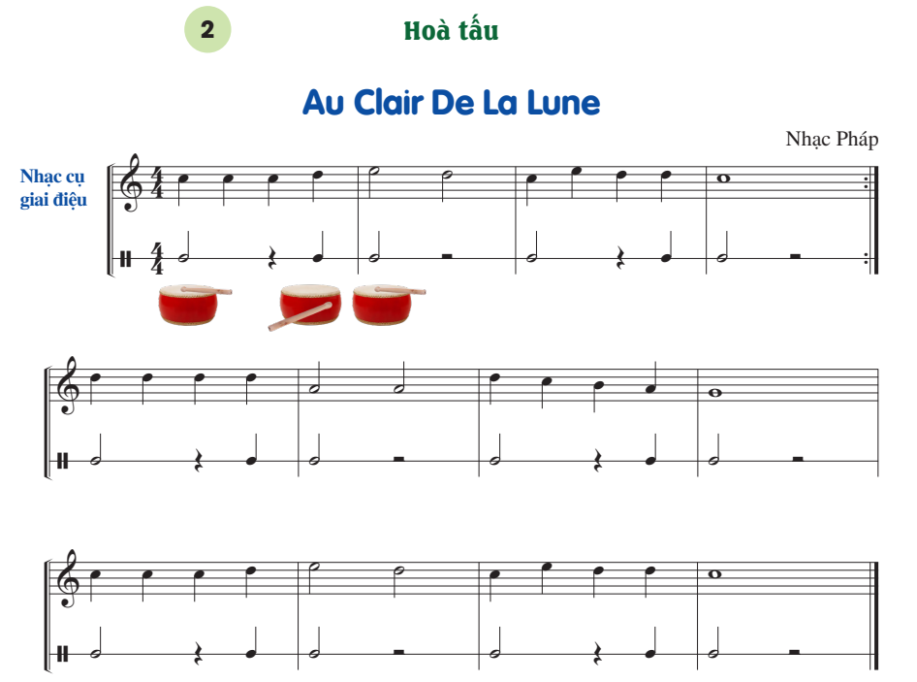
III. Nhạc cụ

Slide 20
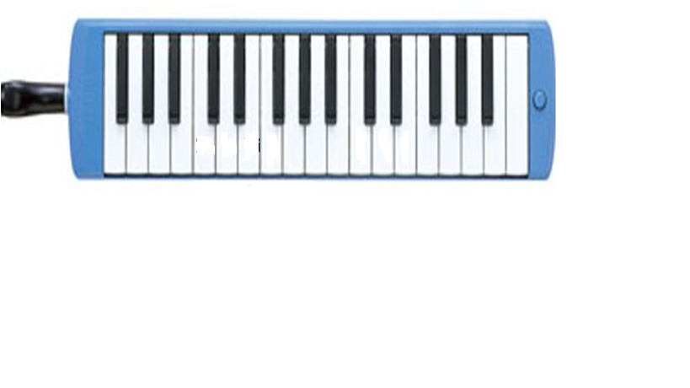
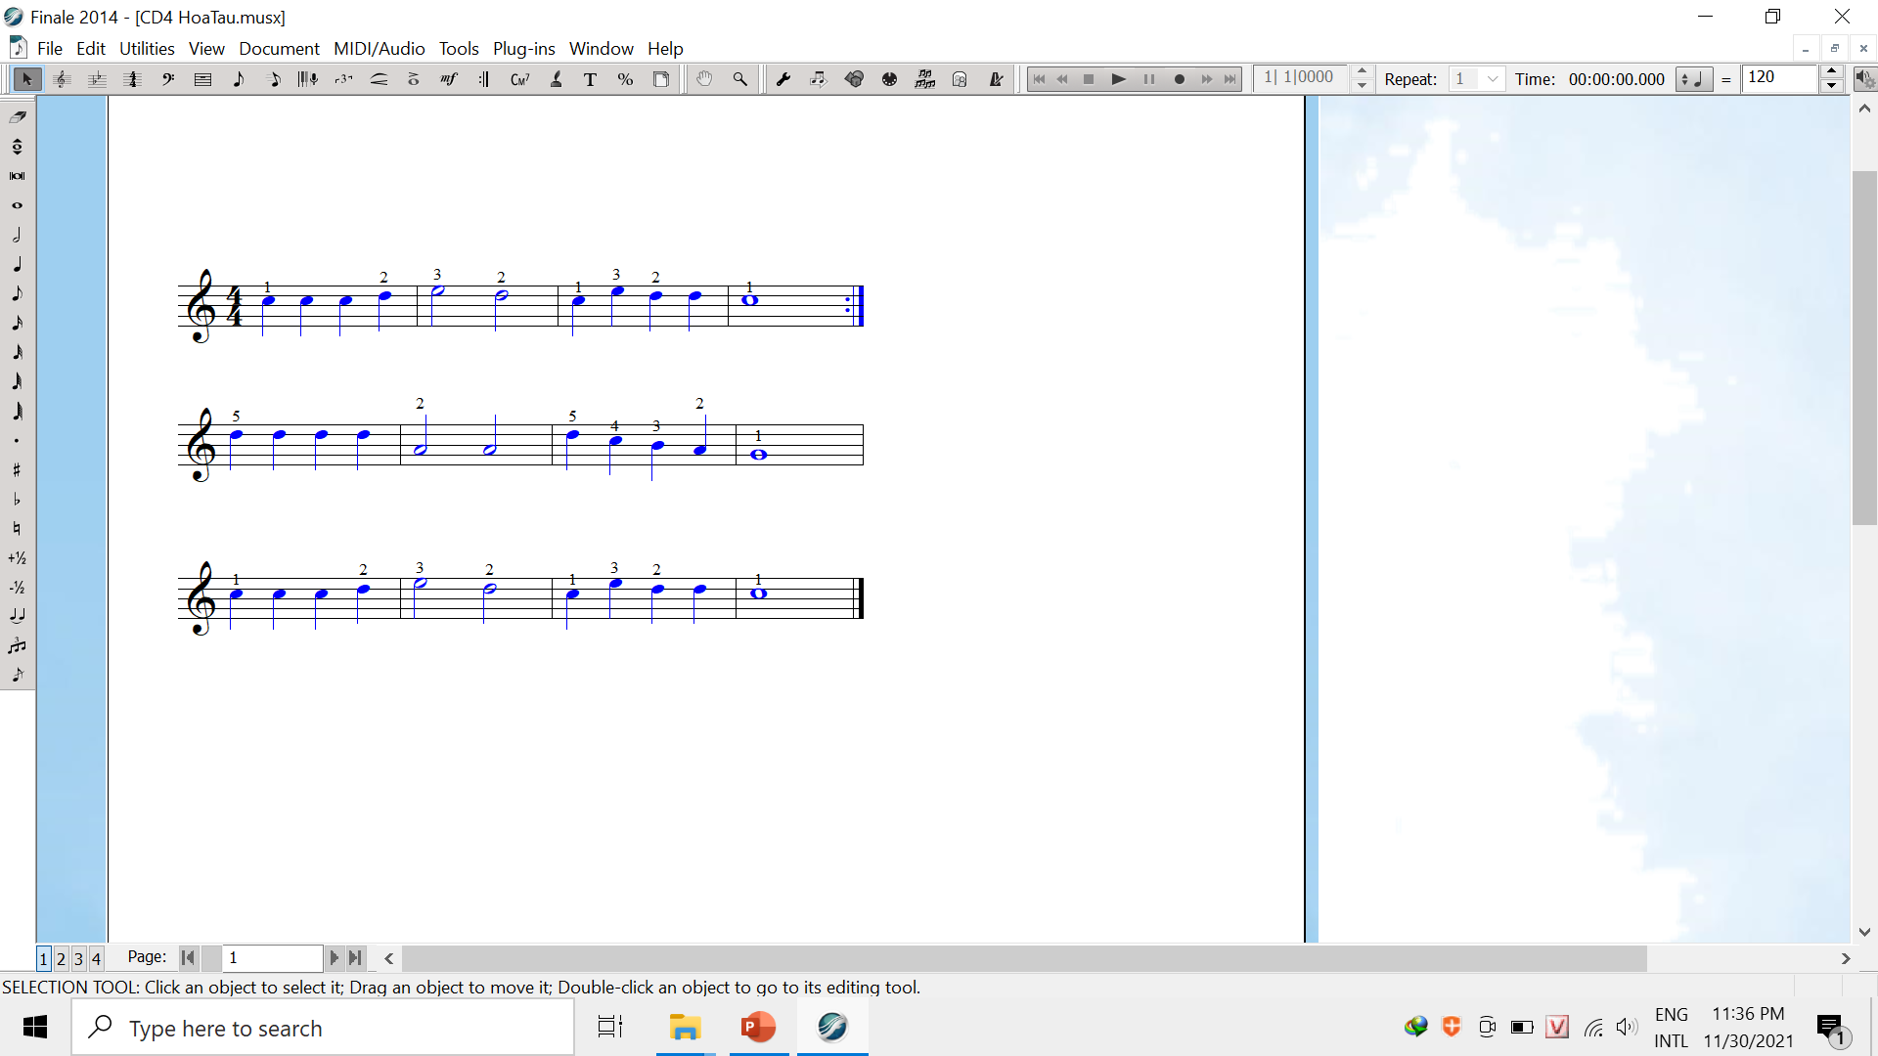
BÈ KÈN PHÍM
1 + 2
1
2
3
3
1
2
3
4
5
4
1
2
3

Slide 21
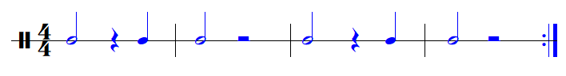

BÈ TRỐNG NHỎ

Slide 22

MINH HOẠ GHÉP CÁC BÈ NHẠC CỤ

Slide 23
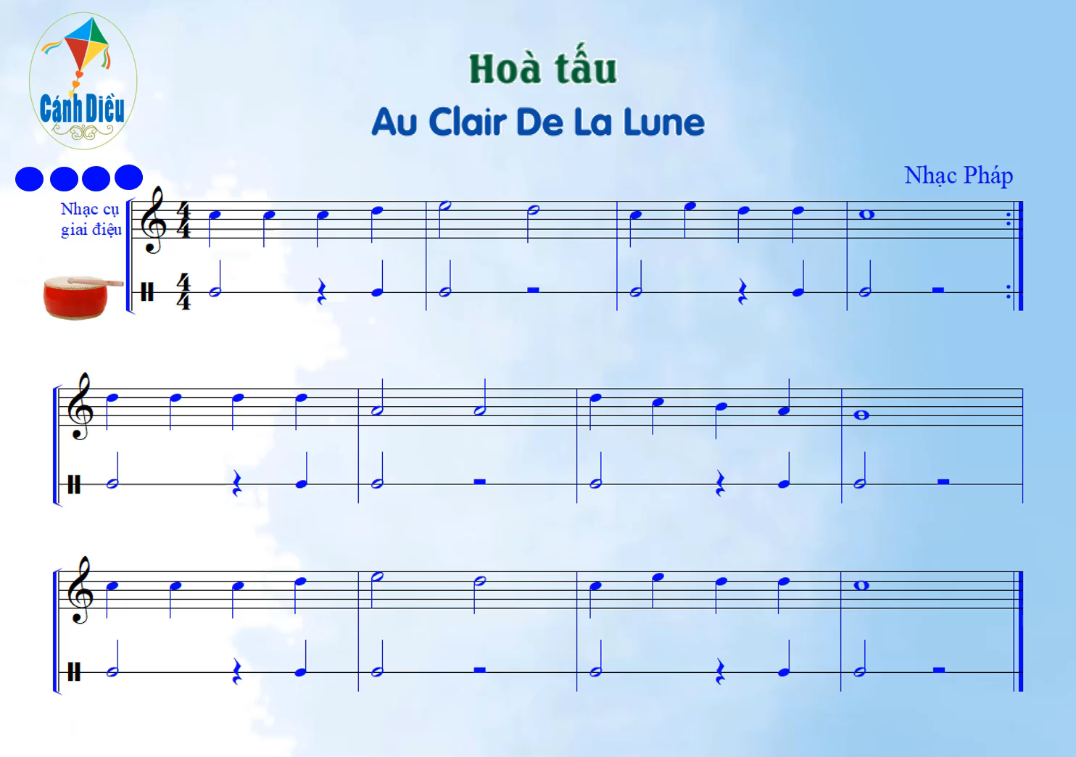
GHÉP CÁC BÈ NHẠC CỤ

Slide 24


DẶN DÒ VỀ NHÀ
Đọc thành thạo Bài đọc nhạc số 4
Tập chơi các bè của bài hoà tấu.

